Slide 1
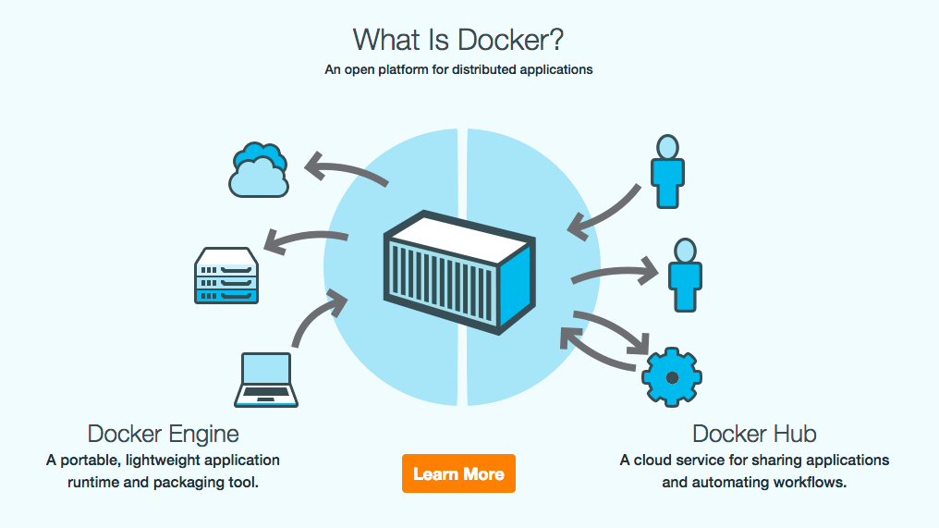
Docker Introduction
What is Docker?
▪ 리눅스의 응용 프로그램들을 프로세스 격리 기술들을 사용해 컨테이너로 실행하고 관리하는 오픈 소스 프로젝트이다.

Slide 2
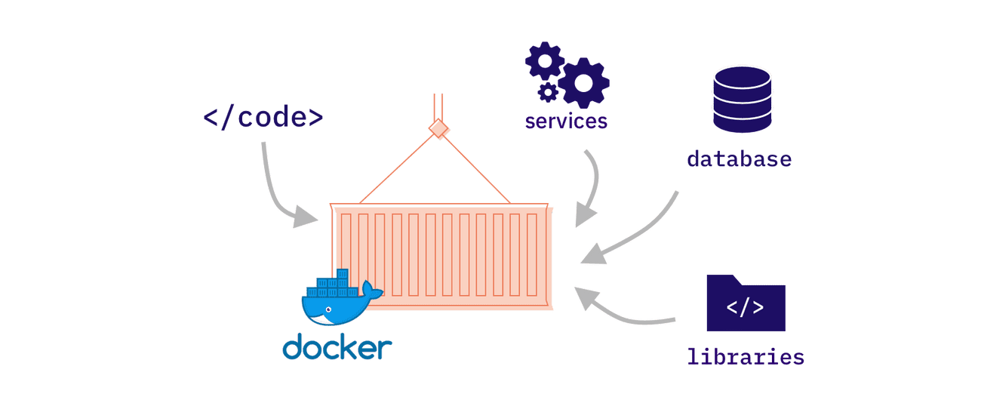
Docker Introduction
What is Container?

Slide 3
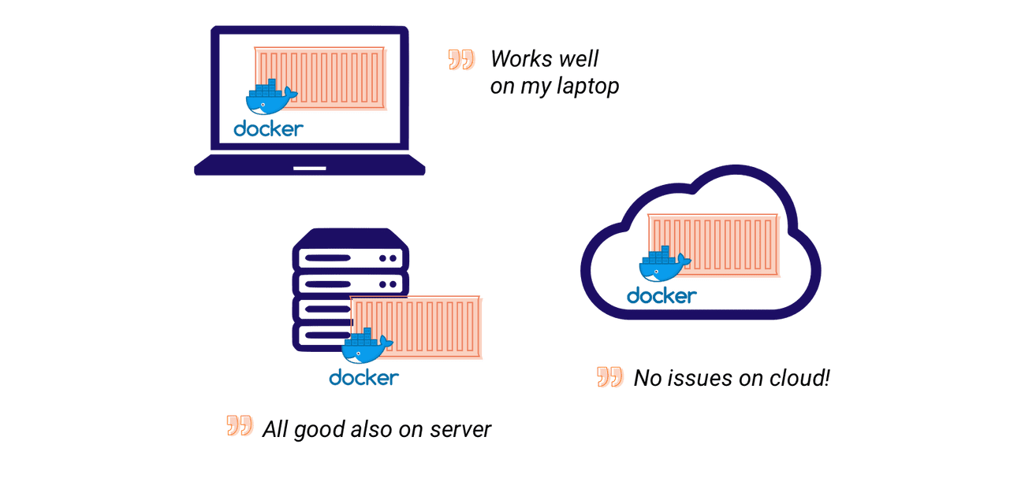
Docker Introduction
What is Container?

Slide 4
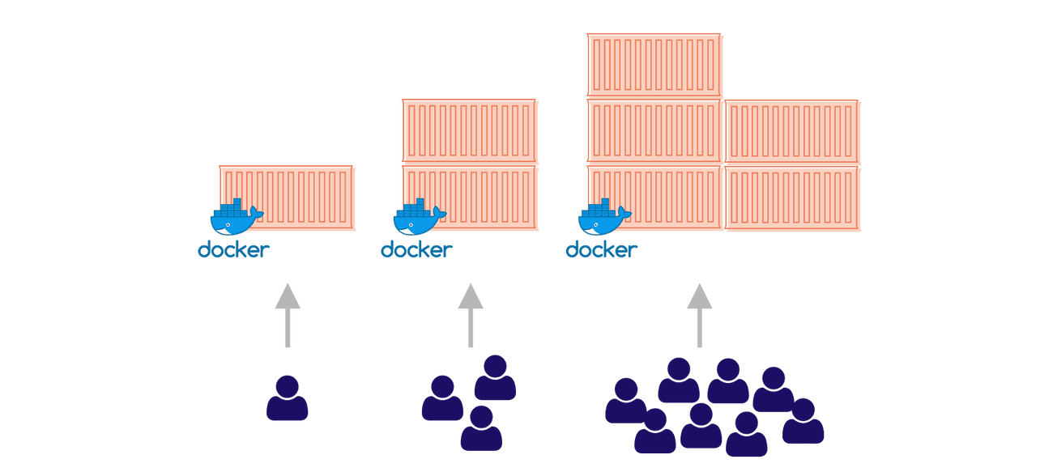
Docker Introduction
What is Container?

Slide 5
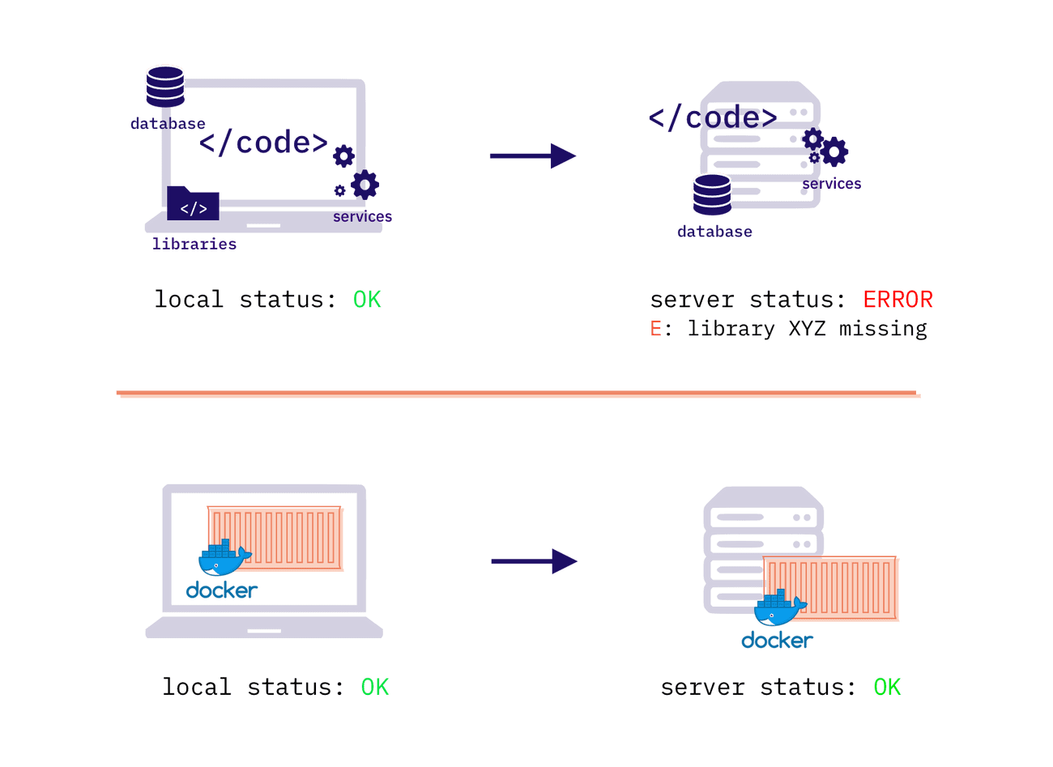
Docker Introduction
Container가 해결할 수 있는 것
▪ 어느 기기에서든 동일한 개발 환경 제공

Slide 6
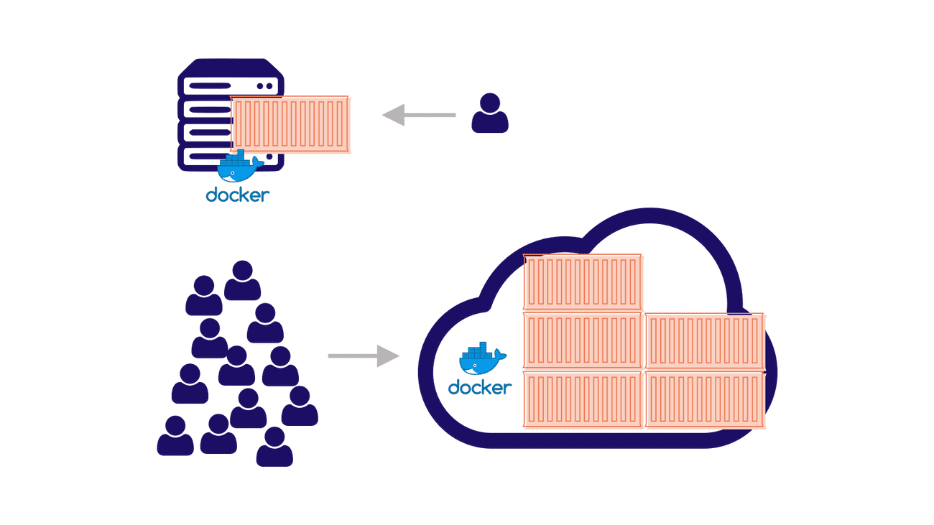
Docker Introduction
Container가 해결할 수 있는 것
▪ 어느 기기에서든 동일한 개발 환경 제공
▪ 확장 가능성/유연성 보장, 한대의 물리 서버에 여러 서비스 배포 가능

Slide 7
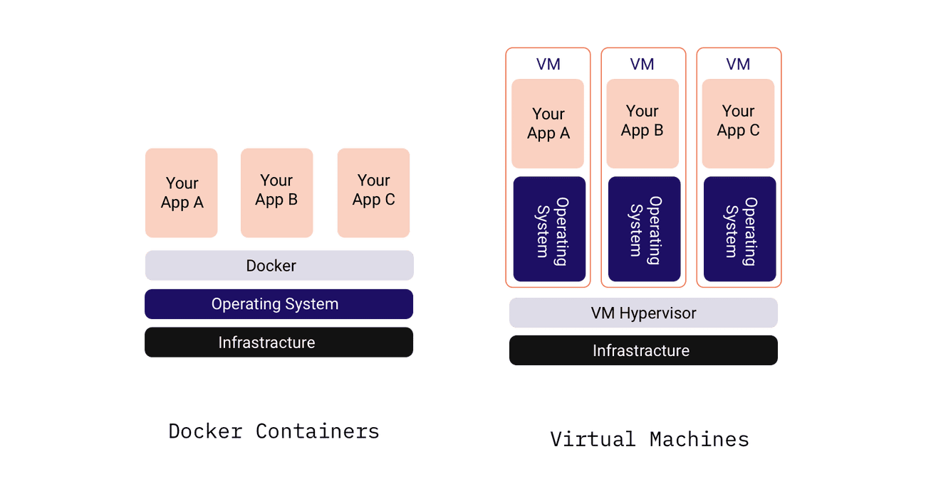
Docker Introduction
Virtual Machine vs Container

Slide 8
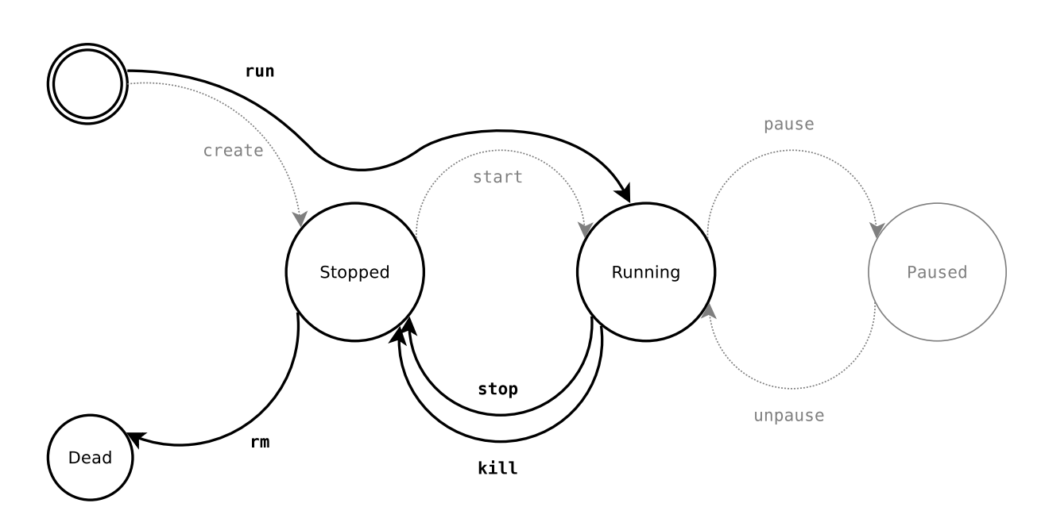
Docker Introduction
Container Lifecycle

Slide 9
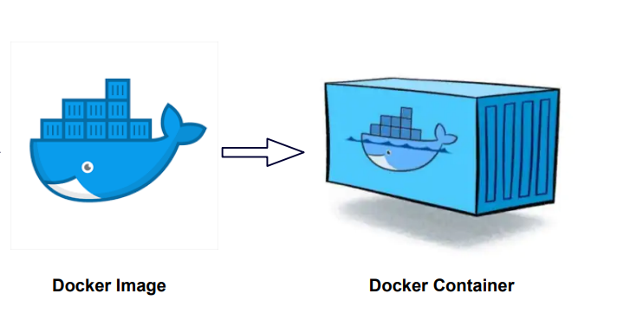
Docker Introduction
Docker Image

Slide 10
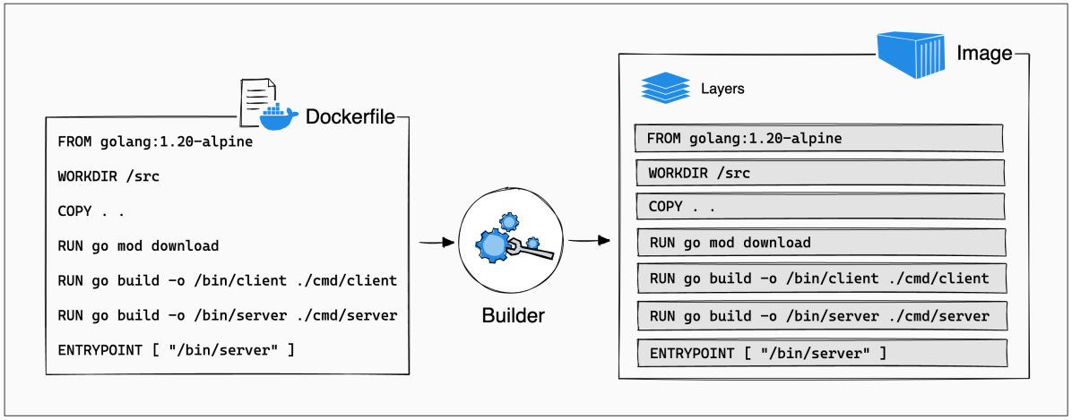
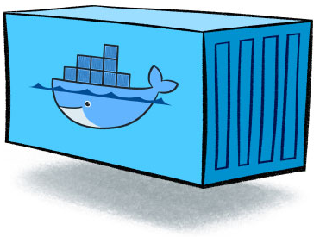
Docker Introduction
Dockerfile

Slide 11
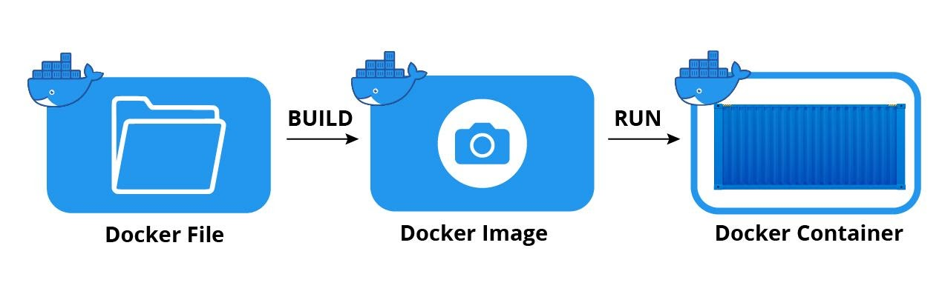
Docker Introduction
Dockerfile

Slide 12
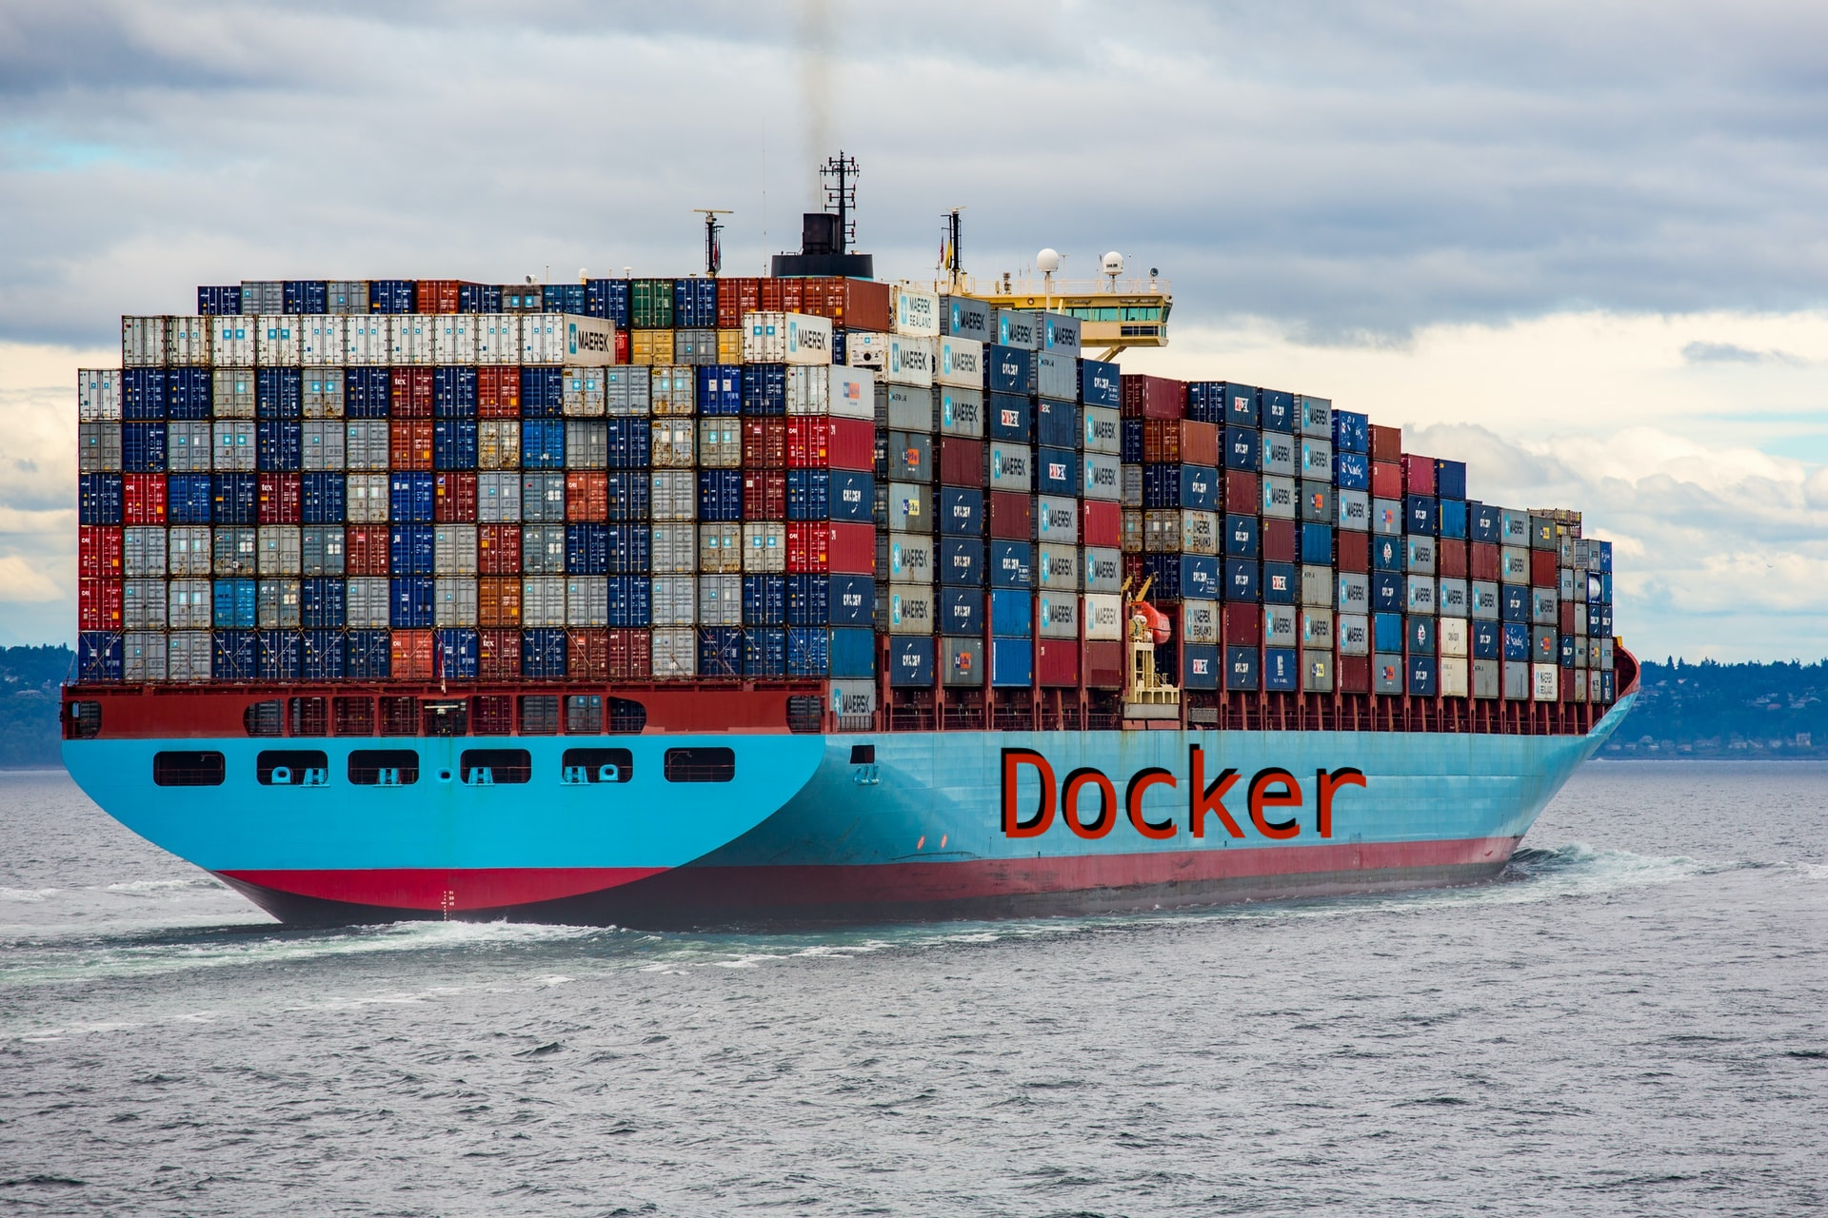
Docker Introduction
Docker Hub

Slide 13
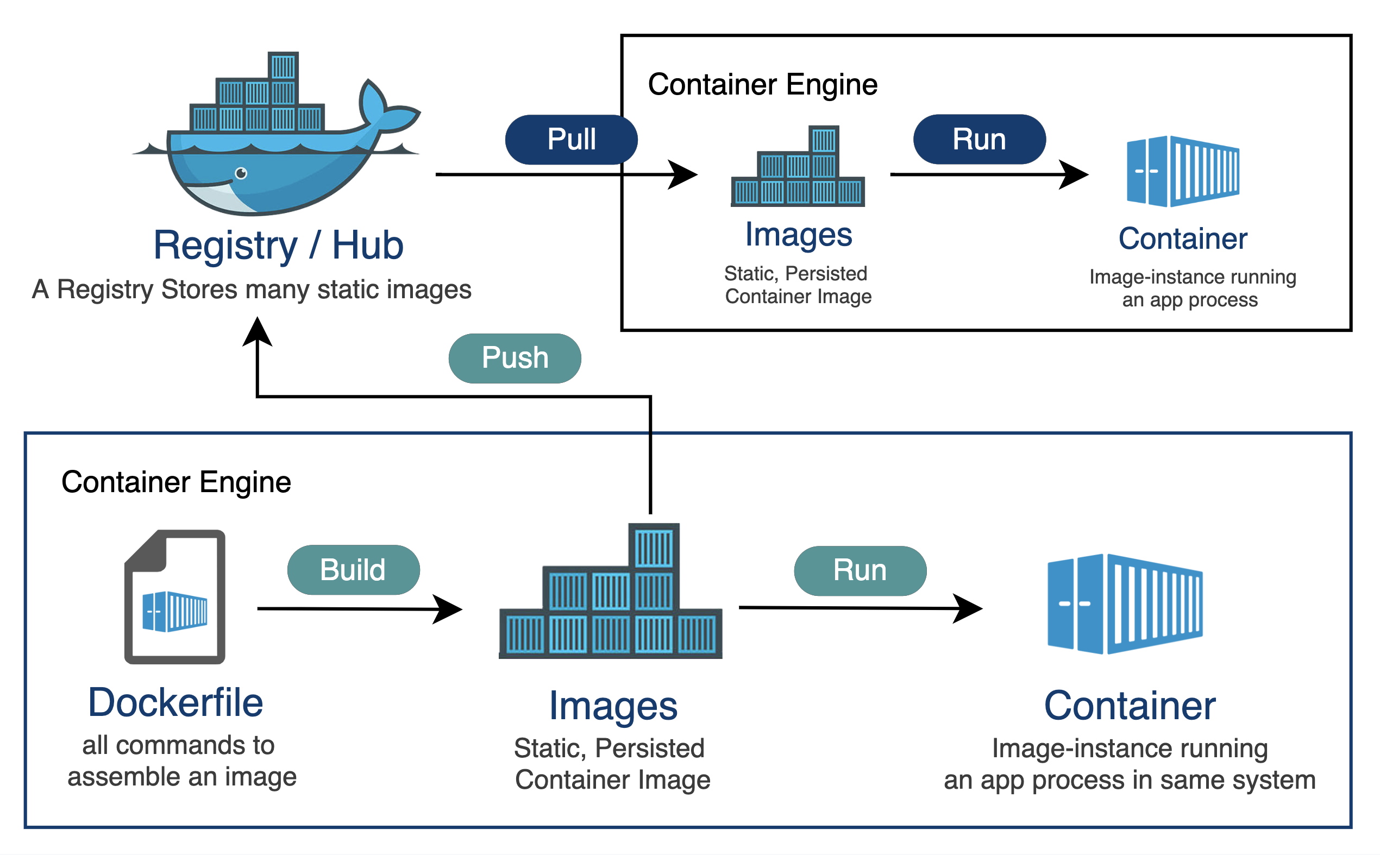
Docker Introduction
Docker Hub

Slide 14
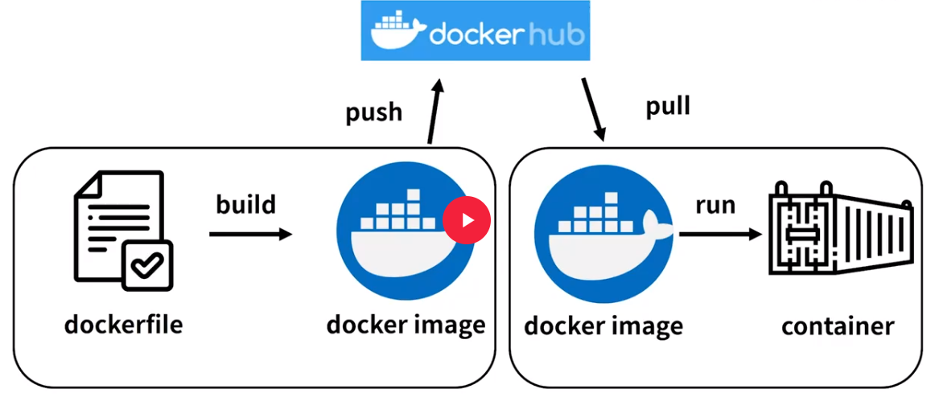
Docker Introduction
Docker Hub

Slide 15
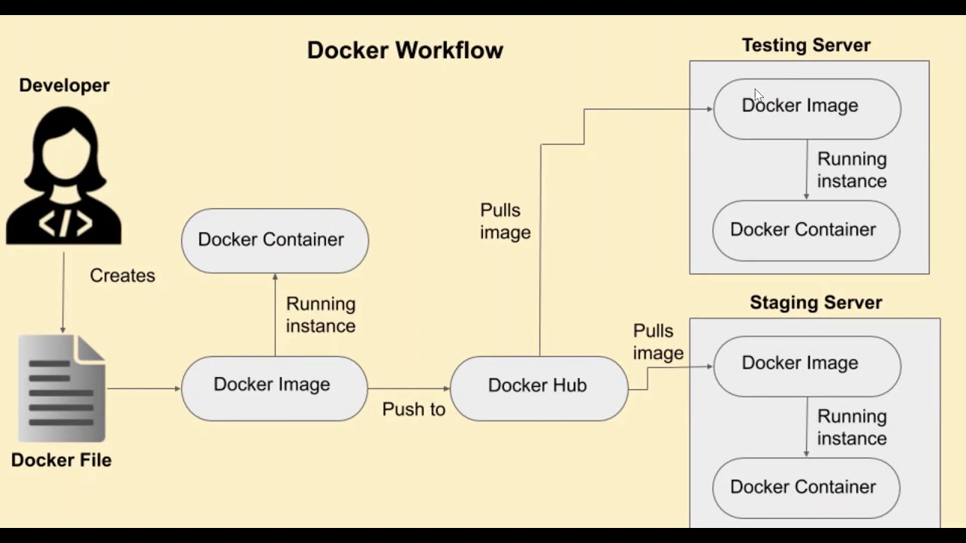

Docker Introduction
Docker Workflow
feedback
형상관리

Slide 16
Docker Introduction
Docker Usecases
▪ 같은 팀 내에 협업이 필요하고, 서로 다른 환경에서 app이 실행될 때
• 확장 가능한 앱 배포를 원할 때
• 호스팅된 컴퓨터에 머지않아 많은 환경이 변경될 때(Migration, OS 업그레이드, …)
• 새로운 기술을 시도하고 싶을 때
• 하지만..
• 리눅스용 소프트웨어만 지원 가능
• 호스트 서버에 문제 생기면 모든 컨테이너에 영향을 미침
• 서비스가 작은 경우, 컨테이너 하나만 장기간 걸쳐 사용할 경우 큰 장점을 느끼기 어려움

Slide 17
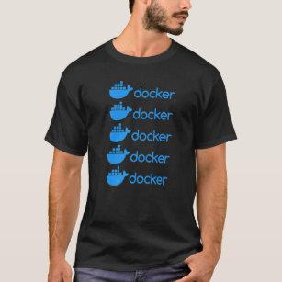
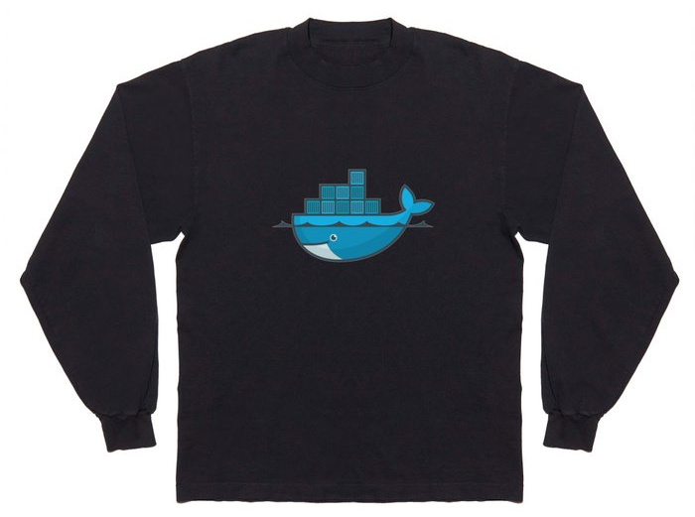
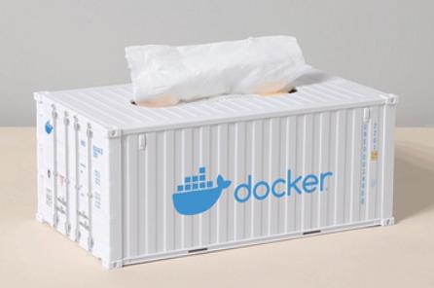
Docker Introduction
Docker Goods

